Slide 1
FORNECIMENTO DE MEDICAMENTOS, REAGENTES DE LABORATÓRIO, EQUIPAMENTO MÉDICO E CONSUMÍVEIS
AO MINISTÉRIO DA SAÚDE
PARA APOIAR O PROGRAMA PREVENÇÃO E CONTROLE DAS DOENÇAS NÃO TRANSMISSÍVEIS – AID 11375
REF. DE PUBLICAÇÃO: 9284958
Reunião de esclarecimento, 23.10.2023

Slide 2
CONTRATO DE FORNECIMENTO
O código de referencia do contrato:
9284958
O contrato prevê o fornecimento de quatro lotes distintos
Numero de Código dos lotes
Lote 1: CODIGO CIG A00694F816
Lote 2: CODIGO CIG A006965A3D
Lote 3: CODIGO CIG A00698115B
Lote 4: CODIGO CIG A0069951DC

Slide 3
Calendario
(PASTA A Instruções aos proponentes pag 4)
 | DATA | HORA (Maputo)
Reunião de esclarecimento | 23 outubro 2023 | 09.00
Prazo para solicitar esclarecimentos à entidade adjudicante | 3 novembro 2023 | 16.30
Data-limite para a prestação de esclarecimentos pela entidade adjudicante | 16 novembro 2023 | 16.30
Prazo para a apresentação das propostas | 24 novembro 2023 | 14.00
Sessão de abertura das propostas | 28 novembro 2023 | 09.30
Notificação da adjudicação ao proponente selecionado* | dezembro 2023 | –
Assinatura do contrato* | janeiro 2024 | –
* Data provisória

Slide 4
Documentos para o concurso
Os documentos estão organizados em quatro pastas:
PASTA A:
Instruções aos proponentes
Anuncio de concurso
Informações adicionais sobre o anuncio de concurso
PASTA B:
Minuta do contracto e condições especiais, incluindo anexos
PASTA C:
Informações complementares
- Grelha de conformidade administrativa
- Grelha de avaliação
PASTA D:
Formulário para apresentação de propostas (incluída a declaração sob compromisso de honra relativa aos critérios de exclusão e de selecção)
https://maputo.aics.gov.it/pt/home-por/oportunidades/concursos-para-fornecimentos/

Slide 5
Documentos para o concurso
PASTA B
Minuta do contrato e condições especiais incluindo anexos:
Projecto de contrato
Condições especiais
Anexo I. Condições gerais
Anexo II. e III. Especificações técnica + proposta tecnica
Anexo IV. Repartição do orçamento
Anexo V. Formulario vários:
Anexo V.a)_Identificação financeira
Anexo V.b)_Identificação jurídica-pessoa
Anexo V.c)_Identificação jurídica-empresa
Anexo V.d)_Proteção dos seus dados pessoais

Slide 6
Lote 1: CODIGO CIG A00694F816
(PASTA A Instruções aos proponentes pag 1)
As quantidades dos medicamentos estão em caixas inteiras

Slide 7
Lote 2: CODIGO CIG A006965A3D
(PASTA A Instruções aos proponentes pag 2)
As quantidades dos medicamentos estão em caixas inteiras

Slide 8
Lote 3: CODIGO CIG A00698115B
(PASTA A Instruções aos proponentes pag 2)

Slide 9
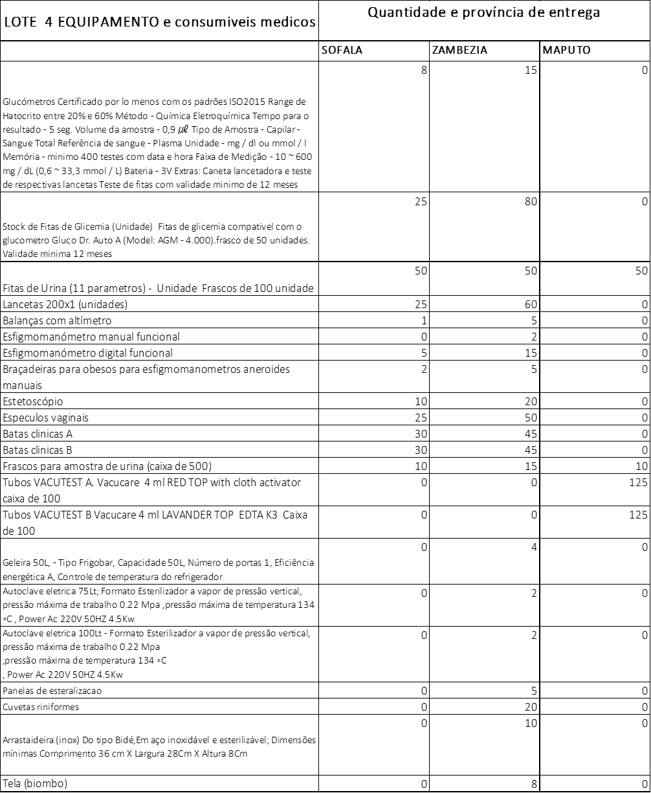
Lote 4: CODIGO CIG A0069951DC
(PASTA A Instruções aos proponentes pag 3)

Slide 10
Informações sobre entregas
(PASTA A Instruções aos proponentes pag 3,4)
Lote | Destino
 | DPS Provincia de Maputo | DPS Provincia de Sofala | DPS Provincia de Zambesia
Lote 1 | x | x | x
Lote 2 | x
Lote 3 |  | x
Lote 4 | x | x | x
A entrega deve ser feita até 60 dias da assinatura do contrato

Slide 11
Os critérios de seleção 1/2
(PASTA A Informações adicionais pag 2,3,4)
Para os proponentes que se candidatam para um lote
Capacidade económica e financeira:
O volume de negócios médio anual do proponente nos 3 últimos exercícios financeiros disponíveis deve ser superior/ser igual ao 50% do valor de cada lote.
Capacidade profissional:
Está registado no cadastro de empresas para atividades relacionadas com o objeto do contrato, que são a venda e a distribuição de medicamentos, material de laboratório, equipamento e consumíveis médicos.
Capacidade tecnica
O candidato prestou serviços ou assegurou fornecimentos no âmbito de pelo menos 3 contratos cada um com um orçamento de no mínimo 50% do valor da oferta do lote para o mesmo tipo de fornecimento foram executados(s) em qualquer momento durante o período de referência de 3 anos.

Slide 12
Os critérios de seleção 2/2
(PASTA A Informações adicionais pag 2,3,4)
Para os proponentes que se candidatam para mais lotes
Capacidade económica e financeira:
A soma dos valores exigidos para cada lote para o qual apresenta uma proposta.
Capacidade profissional:
Está registado no cadastro de empresas para atividades relacionadas com o objeto do contrato, que são a venda e a distribuição de medicamentos, material de laboratório, equipamento e consumíveis médicos.
Capacidade tecnica:
Prestou serviços ou assegurou fornecimentos no âmbito de pelo menos 3 contratos para cada lote para o qual apresentou uma proposta, cada um com um orçamento de no mínimo 50% do valor da oferta do lote, para o mesmo tipo de fornecimento executado nos últimos 3 anos.

Slide 13
Informações importantes
Cada partecipante pode partecipar por um, dois, tres ou todos o lotes. (PASTA A Instruções aos proponentes pag 6)
Diferentes empresas podem formar um consórcio e apresentar uma única oferta. (PASTA A Informações adicionais pag 1)
A oferta deve incluir os custos de entrega nos locais de destino. Três lotes preveem entrega em várias (2 ou 3) localidades nas provincias de Maputo, Sofala e Zambézia.
O critério de adjudicação é o preço. (PASTA A Anúncio pag 4)
Os proponentes podem formular perguntas por escrito para maputo@aics.gov.it até 3 novembro 2023 as 16.30 – consultar FAQ https://maputo.aics.gov.it/pt/home-por/oportunidades/concursos-para-fornecimentos/

Slide 14
Conteúdo das propostas
(Pasta A – Instruções aos proponents, pag.8-9)
Parte 1: Proposta Tecnica (Pasta B Anexo II+III)
Parte 2: Proposta Financeira (Pasta B Anexo IV)
Parte 3: Documentação:
Formulario de apresentação da proposta para um contrato de fornecimento (Pasta D)
Declaração sob compromisso de hora relativa aos criterios de exclusao e aos criterios de seleção (Pasta D)
Ficha de identifição financeira (Pasta B – Anexo V.a)
Ficha de identifição juridica (Pasta B – Anexo V.b/c)
Documento sobre a proteção dos dados pessoais (Pasta B – Pasta Anexo V.d)
Em formato livre:
Descrição das condições de garantia
Assinatura devidamente autorizada
Inscrição no cadastro de empresas

Slide 15
Apresentação de propostas 1/2
(Pasta A – Instruções aos proponents, pag.7-8)
Para cada lote, é necessária a apresentação de um pacote completo de documentos (como descrito no slide anterior).
Todas as propostas devem ser apresentadas num envelope exterior fechado, ostentando unicamente:
O endereço: AICS (Agência Italiana de Cooperação para o Desenvolvimento) Rua Damião da Gois 381, Maputo Código postal: 1100
O código de referência 9284958 + número(s) do(s) lote(s)
A menção «Abrir unicamente na sessão de abertura das propostas»
O nome do proponente.
O envelope exterior contém dois envelopes fechados, selados, um dos quais deve ostentar a menção «Proposta técnica» e o outro «Proposta financeira».

Slide 16
Apresentação de propostas 2/2
(Pasta A – Instruções aos proponents, pag.7-8)
As propostas devem ser apresentadas sob a forma de um original, ostentando a menção «Original» e 1 cópia, assinadas da mesma forma que o original e ostentando a menção «Cópia».
As propostas devem ser apresentadas por correio ou por serviços de entrega ou em mão
Horas de abertura do escritorio AICS:
Segunda-feira – quarta-feira: h. 8.00-16.30, Sexta-feira: h. 8.00- 14.00
Prazo para a apresentação: 24 novembro 2023 as 14.00

Slide 17
OBRIGADO

